Slide 1

Дүние жүзі елдеріндегі қоршаған орта сапасы

Slide 2
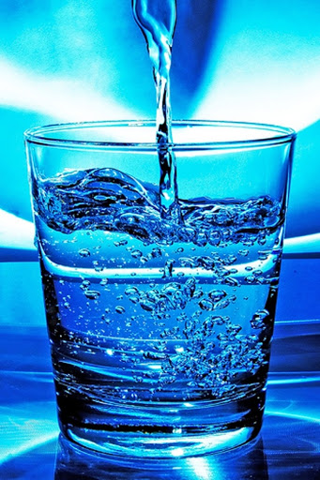
Бүгінгі сабақта:
дүниежүзі елдерін қоршаған ортаның сапасы бойынша жіктеуді үйренесіздер.

Slide 3
Қоршаған орта жағдайының көрсеткіштерін төрт функционалды топқа бөлуге болады:
Адами орта және адамның белсенділігі
Өндіргіш күштердің орнығуы мен орналасуы
Табиғи ресурстар көзі
Биоалуантүрлілікті сақтау

Slide 4
Адами орта және адамның белсенділігі
Қоршаған ортаның экологиялық көрсеткіші
Қоршаған ортаның экономикалық көрсеткіші
Бала ауруы мен өлім-жітім деңгейі;
Қоршаған ортаның қолайсыз жағдайы халықтың белгілі бір жыныстық және жас топтарының ауруға шалдығуына әсер етеді;
Ауа бассейнінің, су көздерінің және аумақтың реттеуші күйіне қол жеткізудің көрсеткіштері.
Халық санының өсуінен экономикалық залалдың қалдық мөлшері;
Ауаның, судың және аумақтың ластануынан келетін экономикалық залал.

Slide 5
Өндіргіш күштердің орнығуы мен орналасуы
Қоршаған ортаның экологиялық көрсеткіші
Қоршаған ортаның экономикалық көрсеткіші
Бүкіл аймақтың аумағын және оның жеке функционалды аймақтарын пайдаланудың ұтымдылық дәрежесін сипаттайтын көрсеткіштер
Нақты және ұтымды аймақтарға бөлу арасындағы сәйкессіздік

Slide 6
Табиғи ресурстар көзі
Қоршаған ортаның экологиялық көрсеткіші
Қоршаған ортаның экономикалық көрсеткіші
Табиғи ресурстарға деген сұранысты қанағаттандыру дәрежесінің жалпыланған көрсеткіші;
Табиғи ресурстардың жекелеген түрлеріне сұранысты қанағаттандыру көрсеткіші
Аймақтың табиғи ресурстарын пайдаланудың жалпы экономикалық тиімділігі;
Табиғи ресурстардың жекелеген түрлерін экономикалық бағалау динамикасының көрсеткіштері

Slide 7
Өсімдіктер мен жануарлар дүниесінің сақталуы
Қоршаған ортаның экологиялық көрсеткіші
Қоршаған ортаның экономикалық көрсеткіші
Ерекше қорғалатын табиғи аумақтардағы аймақтық қауіпсіздік коэффициенті;
Түрлердің әртүрлілігінің көрсеткіштері және популяцияның генетикалық құрамы.
Қорғалатын табиғи аумақтарды, оның ішінде жеке түрлерді экономикалық бағалау;
Реттелетін рекреациялық және ерекше қорғалатын табиғи аумақтарды басқа да пайдаланудан түсетін түсімдер

Slide 8

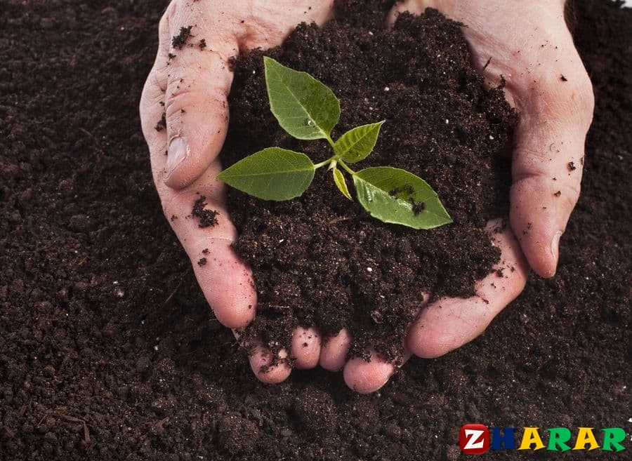
Еске түсірейік!
Ауаның сапасы
Судың сапасы
Адамның өмір сүру ортасының сапа көрсеткіштері
Топырақтың сапасы
Табиғи жүйелердің динамикалық сапасы

Slide 9
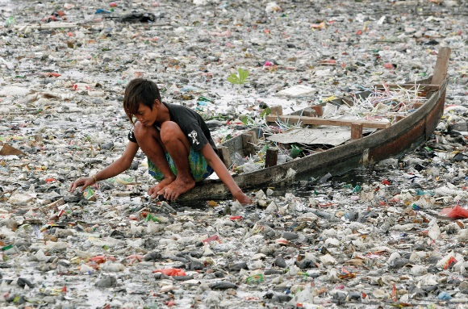
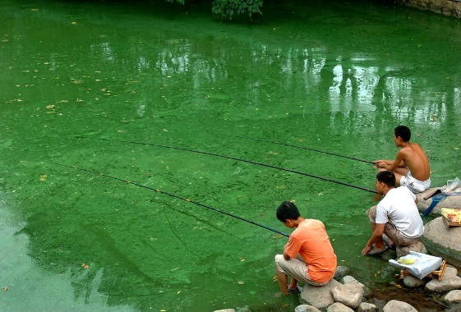
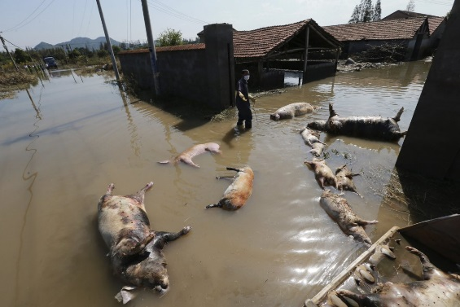
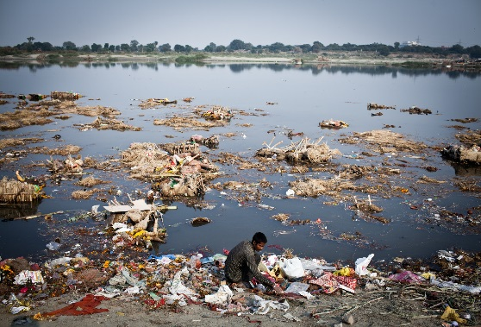
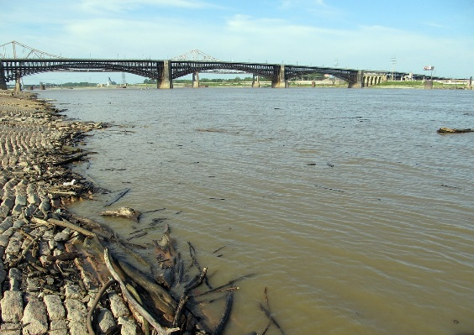
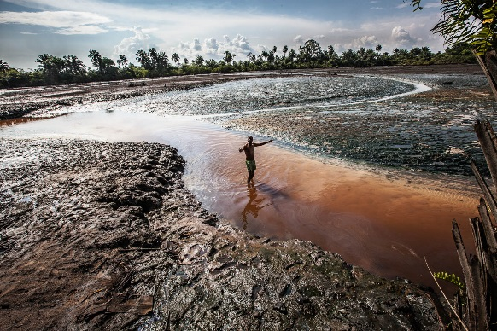
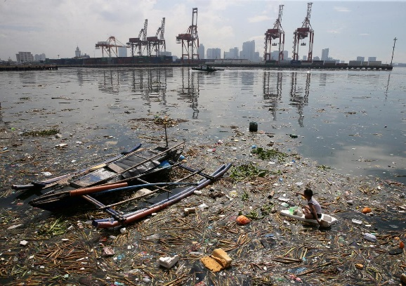
Судың сапасы
Судың сапасы дегеніміз – судың физикалық, химиялық және биологиялық көрсеткіштерінің стандартты сапа көрсеткіштеріне сәйкестік деңгейі.
Цинтарум өзені
(Индонезия)
Хан өзені
(Қытай)
Хуанпу өзені
(Қытай)
Ямуно өзені
(Үндістан)
Миссисипи өзені
(АҚШ)
Нигер өзені
(Нигерия)
Пасиг өзені
(Филиппин)

Slide 10
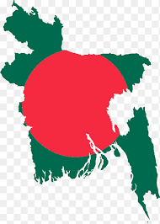

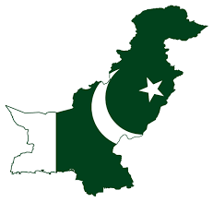
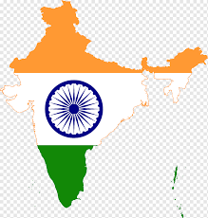



Ауаның сапасы
Ауаның сапасы дегеніміз – ауаның физикалық, химиялық және биологиялық көрсеткіштерінің стандартты сапа көрсеткіштеріне сәйкестік деңгейі.
Greenpeace сарапшыларының пікірінше әлемдегі ауасы ең лас елдер.

Slide 11
Дамушы және дамыған елдер экологиясының әркелкілігі
Соңғы кезде экологиялық шиеленіс Азия, Африка, Латын Америкасының дамушы елдерінде белең алуда.
Ұлтаралық бірлестіктердің осы елдерде әрекет етуі, металлургия және химиялық зауыттарды салу, пайдалы қазбаларды ұлғайту оларды бастапқы өңдеу
Ластанудың жаңа көздері ауылшаруашылығын химияландыру қарқынының артуымен де байланысты
Бақыланбайтын көші-қон ірі қалалар мен агломерацияларда халықтың шоғырлануына алып келді

Slide 12
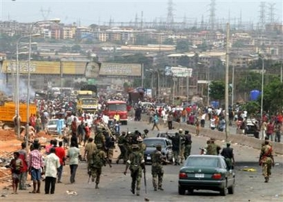
Дамушы және дамыған елдер экологиясының әркелкілігі
Халық санының күрт өсуі
Жаппай қоқыстарды жағу
Ашық жерлерде тамақ дайындау
Көлік түтіндері
Өнеркәсіптен бөлінген улы түтіндер мен қоқыстар
Ластану себептері:
Нигерияның Онича қаласында ауадағы бөлшектер концентрациясы әлемдегі ең жоғарғы мөлшерге – 594 мкг/м³ - ге жетті. ДДСҰ нормалары бойынша бұл көрсеткіш 20 мкг/м³ –ден аспауы тиіс.

Slide 13
Дамушы және дамыған елдер экологиясының әркелкілігі
Дамыған елдердің экологиялық жағдайы мүлдем басқа көрініске ие.
Мемлекет пен монополиялардың қоршаған ортаны қорғауға бөлінетін шығындары күрт артқан.
Тазарту технологиясы мен техника өндірісі жақсы жолға қойылған.
Экоиндустрия мен экобизнес, экологиялық таза өнім нарығы мен экологиялық таза жабдықтар пайда болды.
Жекелеген елдер мен өңірлердің экологиялық даму бағдарламалары әзірленуде

Slide 14
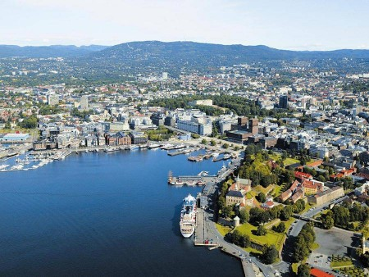
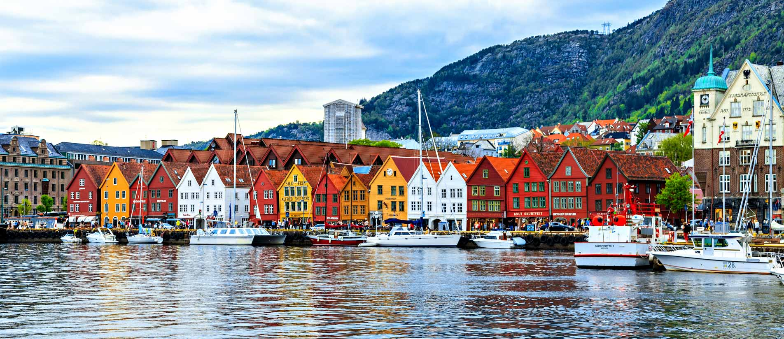
Дамушы және дамыған елдер экологиясының әркелкілігі
Норвегияның астанасы – Осло қаласы орманды төбелермен және көлдермен қоршалған. Осло қаласының 2/3 бөлігі қорғалған табиғи аймақтар. Осло аумағында көптеген саябақтар мен 343 көл бар.Ослода электромобильдер үшін 700-ден астам қоғамдық қуаттау стансылары жұмыс істейді.

Slide 15
Экологиялық тиімділік индексі
Экологиялық тиімділік индексі – әлем мемлекеттерінің экологиялық саясатының көрсеткіштерін сандық бағалау және салыстырмалы талдау әдісі.
Экологиялық тиімділік индексі бүкіл әлемдегі елдердің экологиялық саясатының табыстылығының кешенді салыстырмалы көрсеткіші болып есептеледі.
Экологиялық тиімділік индексін 2018-жылы Дүниежүзілік экономикалық форумында Йель және Колумбия университеттері мен Еуропалық комиссияның біріккен зерттеу орталығы бірлесіп ұсынған.
Бұл индекстің 12 жыл ішіндегі жетінші есебі болды. Тізім 180 елді қамтыды.

Slide 16
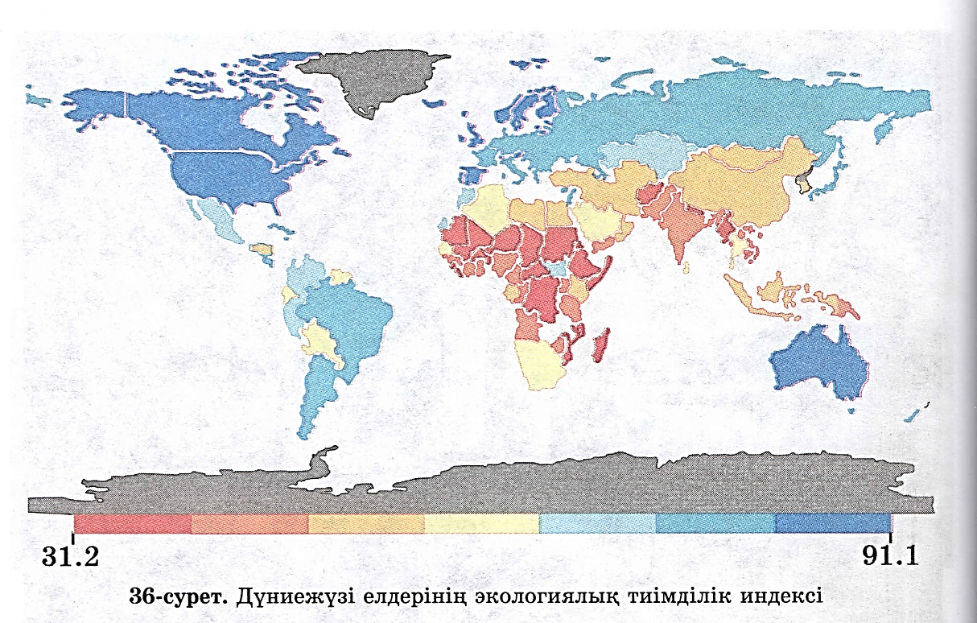
Дүниежүзі елдерінің экологиялық тиімділік индексі картасы

Slide 17

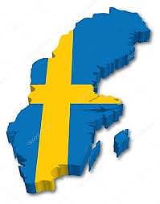
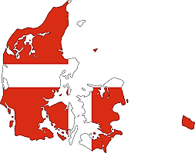
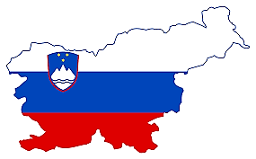
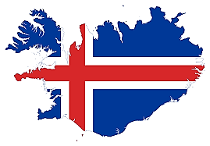
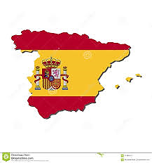

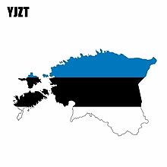
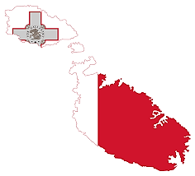

Дүниежүзі елдерінің экологиялық тиімділік индексі

Slide 18

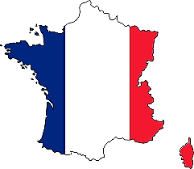
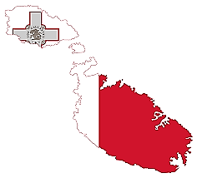
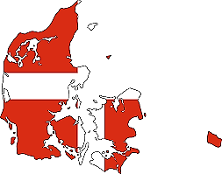




Дүниежүзіндегі экологиялық ең таза елдер

Slide 19
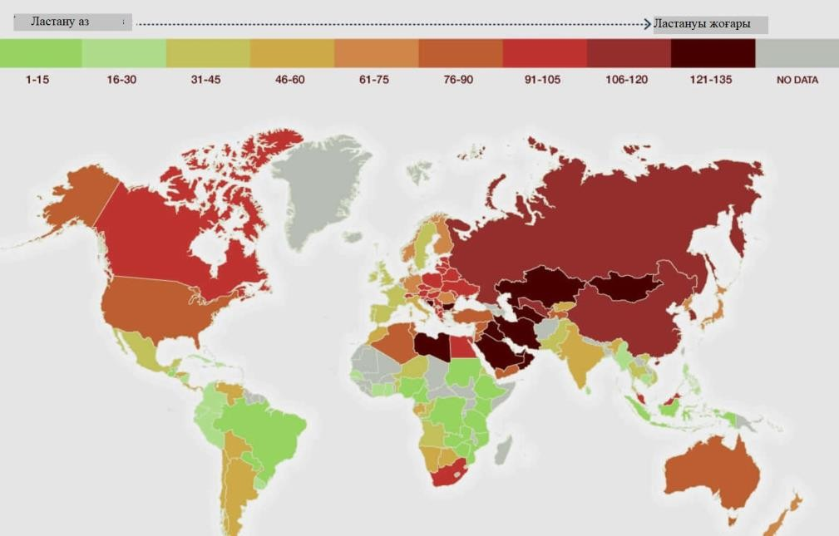
Тапсырма
Дүниежүзі елдерінің ауаның (токсинді) ластану индексі картасы
Картадағы ауаның токсинді ластану индексін пайдаланып кестеде берілген елдердің ластану деңгейі бойынша сипаттаңыз.
Елдер | Токсинді ластану индексі | Токсинді ластану деңгейі
Иран
Ресей
Бразилия
Үндістан

Slide 20
Жауабы:
Елдер | Токсинді ластану индексі | Токсинді ластану деңгейі
Иран | 125-135 | жоғары
Ресей Федерациясы | 106-120 | жоғары
Бразилия | 1-15 | төмен
АҚШ | 75-90 | орташа

Slide 21
Тапсырма
Дүниежүзі елдерінің экологиялық тиімділік индексі картасын пайдаланып, тиімділік индексі төмен, орташа, жоғары елдерге мысал келтіріңіз (әрқайсысына үш мемлекеттен)

Slide 22
Жауап үлгісі:
Төмен елдер | Орташа елдер | Жоғары елдер
Канада, Финляндия, Аустралия т.б | Боливия, Алжир, Сауд Арабиясы т.б | Үндістан, Ауғанстан, Нигер т.б

Slide 23

Қорытынды
Дүниежүзі елдерін қоршаған ортаның сапасы бойынша жіктеуді үйрендіңіздер.

